Slide 1
Дизайн- проект благоустройства дворовой территории
по адресу : Томская область, Парабельский район, с. Парабель, ул. Техническая 8

Slide 2
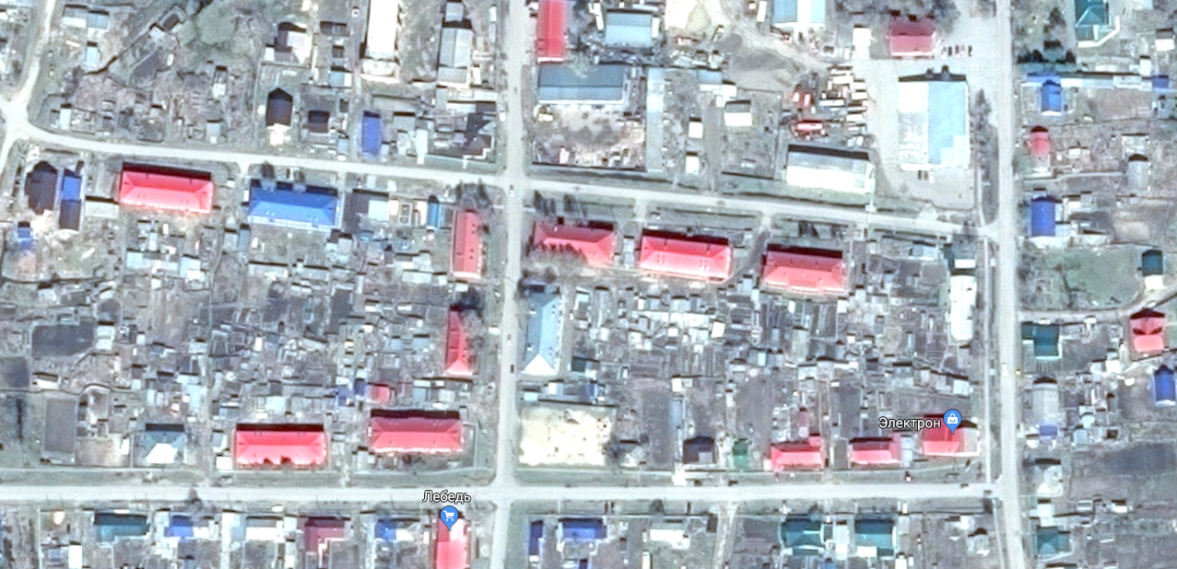
Место расположения объекта
Пояснительная записка

Slide 3
Проектируемая дворовая территория расположена в Томской области, Парабельском районе, село Парабель, на ул. Технической 8.
На дворовой территории отсутствуют скамейки для отдыха и урны для мусора.
Существующее тротуарное покрытие в неудовлетворительном состоянии, частично разрушено.
Детские игровые элементы отсутствуют.
В рамках благоустройства территории жителями было предложено выполнение следующих мероприятий:
Укладка тротуара из тротуарной плитки
Асфальтирование стояночной площадки
3. Отсыпка щебнем въезда во двор
4. Установка скамеек и урн
5. Установка качели для детской площадки
Пояснительная записка

Slide 4
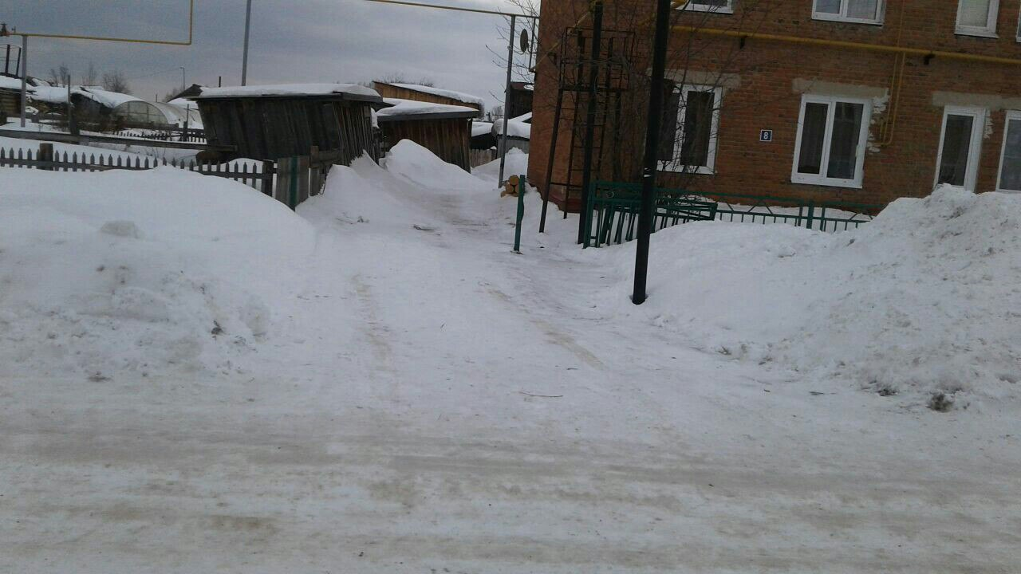
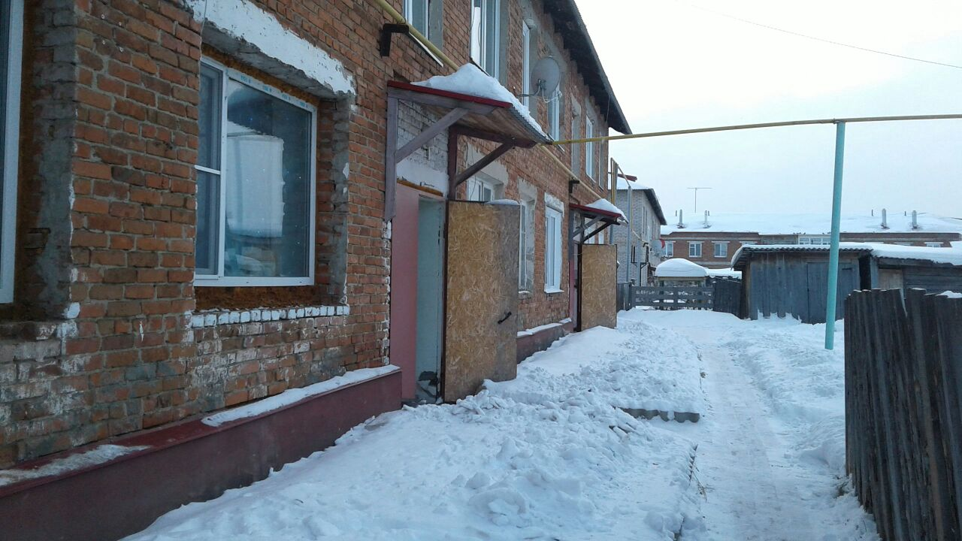
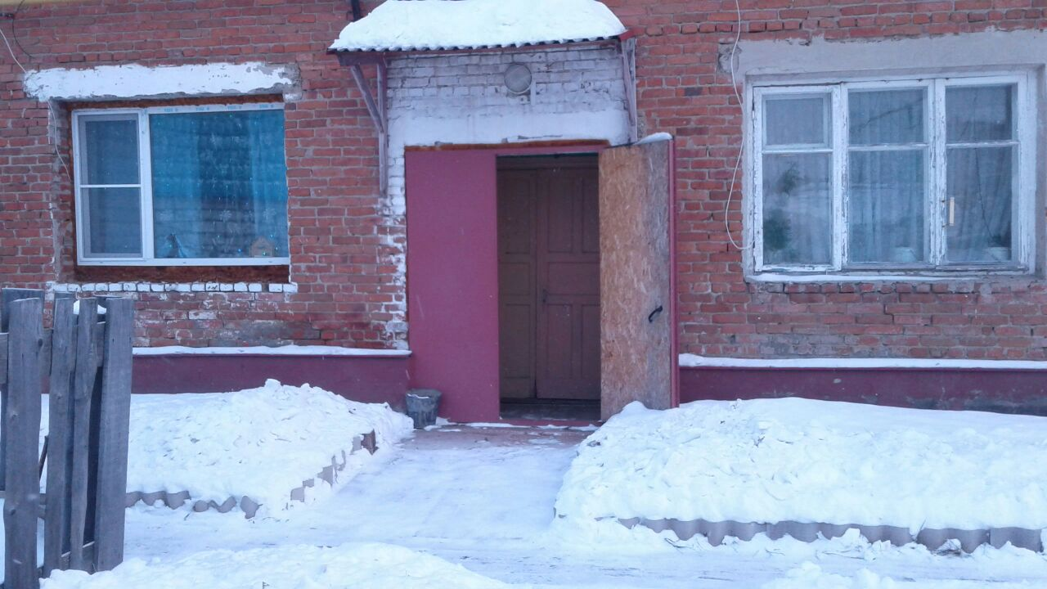
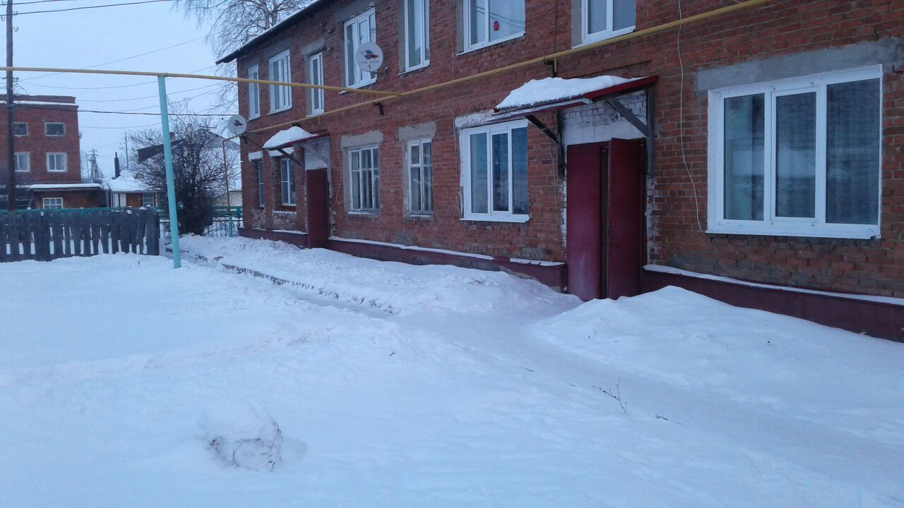
Фотофиксация

Slide 5
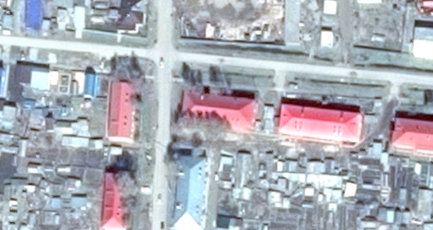
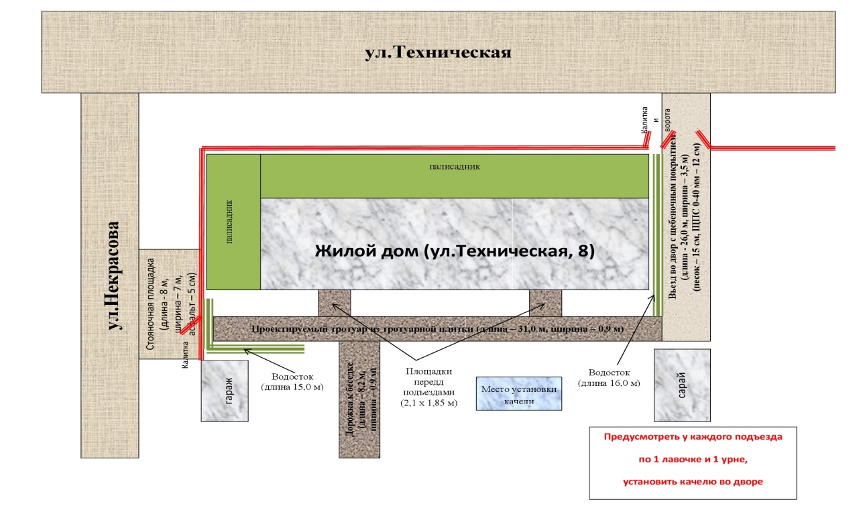
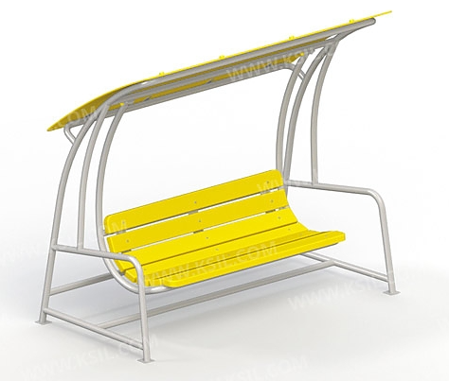
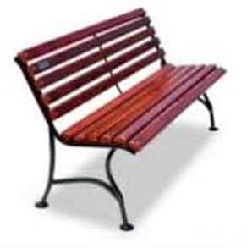
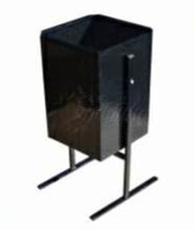
Генплан

